Slide 1
Ontwikkeling en uitvoer MOOC bij de Hanzehogeschool Groningen
Workshop - Open en online onderwijs is meer dan MOOC's

Slide 2
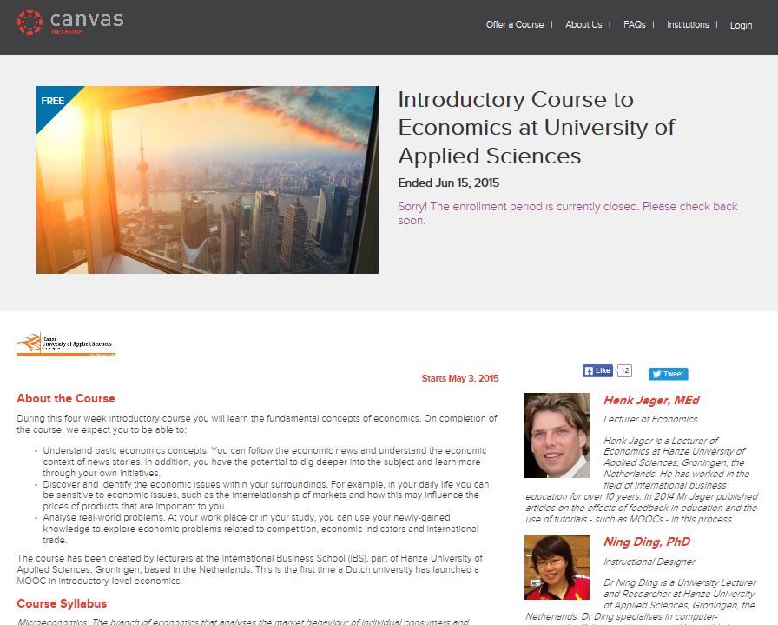

Slide 3
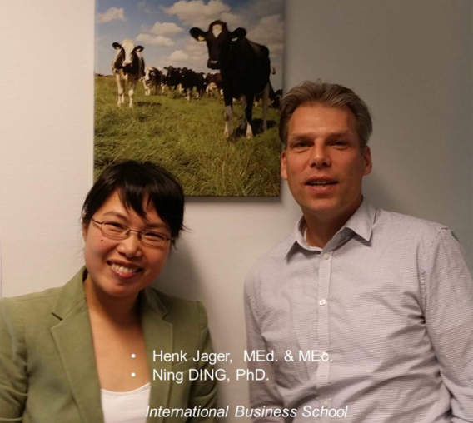

Slide 4
Waarom een MOOC
?
Verschil in voorkennis startende studenten verminderen
Startniveau van eerstejaars verhogen
Hoge dropout bij Nederlandse studenten verlagen
Behoefte docenten om online video’s te delen
HBO MOOC
Internationale reputatie voor Nederlandse HBO-instellingen

Slide 5
Ervaringen bij ontwikkelen MOOC
Keuze platform

Slide 6
Ervaringen bij ontwikkelen MOOC
Keuze platform

Slide 7
Ervaringen bij ontwikkelen MOOC
Keuze platform
Enthousiasme organisatie
Gratis
Gebruik netwerk canvas:
VS, Latijns Amerika en Afrika
(Nog) niet sterk op Europese markt

Slide 8
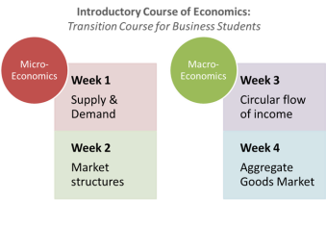
Ervaringen bij ontwikkelen MOOC
Ontwikkelen inhoud
MOOC van 4 weken
Elke week:
12-15 video’s van 3/5 minuten
Online kwis
Discussie forum
In week 3 - opdracht

Slide 9
Ervaringen bij ontwikkelen MOOC
Ontwikkelen inhoud
Betrokkenen:
Ontwikkeling
Henk: Inspreken uitleg bij PowerPoint
Ning: Aanpassen beeld
Feedback: docenten en onderwijskundige
Ondertiteling video’s (11 talen)
Studenten IBS
Snelle ontwikkeltijd:
beschikbaarheid leerstof (PowerPoint presentaties en kwisvragen)
Ervaring van docenten bij maken online video’s
Kosten: geen (alleen uren docenten)

Slide 10
Waar gaat de MOOC eigenlijk over?

Slide 11
Ervaringen bij uitvoeren MOOC
Statistieken
Weinig deelnemers uit Oost Europese landen
Groep die MOOC heeft afgerond: erg gemotiveerd en 90 % hoge scores op wekelijkse toetsen
In mei veel deelnemers uit VO
 | mei 2015 | september 2015
Aantal deelnemers | 837 | 570
Aantal deelnemers MOOC afgerond | 57 (6,8 %) | 41 (7,2%)
Aantal landen

Slide 12
Ervaringen bij uitvoeren MOOC
Communicatie met deelnemers
Mei 2015
Discussieforum in Canvas
Begeleiding door twee docenten IBS (Ning en Henk) en twee tutors
Whatsapp door tutors
Deelname hoofddocent aan forum werd zeer gewaardeerd
Maakt discussies ook levendig
September 2015
Discussieforum in Canvas
Facebook en Whatsapp door de tutors
Begeleiding door drie tutors (vierdejaars studenten)
Deelnemers minder actief op diverse communicatiekanalen

Slide 13
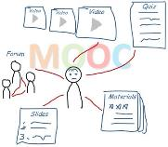
Valkuil 1: Nowhere to start
Bron: www.ikea.be
Start MOOC met pagina met daarop informatie over:
Inhoud
Opbouw MOOC
Wijze waarop ze leerdoelen kunnen bereiken

Slide 14
Valkuil 2: Geen uniek selling point
Beschrijf je unieke selling point zo vroeg mogelijk en laat het gedurende het hele leerproces van de MOOC regelmatig terugkomen

Slide 15
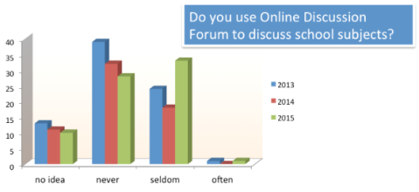
Valkuil 3: Geen communicatie met “klant”
Onderzoek uitgevoerd bij studenten International Business School van Hanzehogeschool Groningen
Actieve rol van docent en tutors in discussieforum (discussie uitlokken en verdiepen)
realtime communicatie

Slide 16
Tot slot …
In januari 2016 – derde keer ……..
Inclusief realtime communicatie
Mooc ook aanbieden op coursesites (Blackboard)
Graag meer samenwerken met ander HBO instellingen
Meer combineren van onderwerpen
Valkuilen / lessons learned delen
Artikel Linkedin: Mooc is a product and we teachers need to know how to sell it

Slide 17
Is dit alles …
ondernemerschap
conflictmanagement
MOOC
healthy ageing
online proefstuderen
Voeding & diëtetiek
SPOC

Slide 18
Ank Boersma
Adviseur Blended Learning
j.t.m.boersma@pl.hanze.nl

